Slide 1
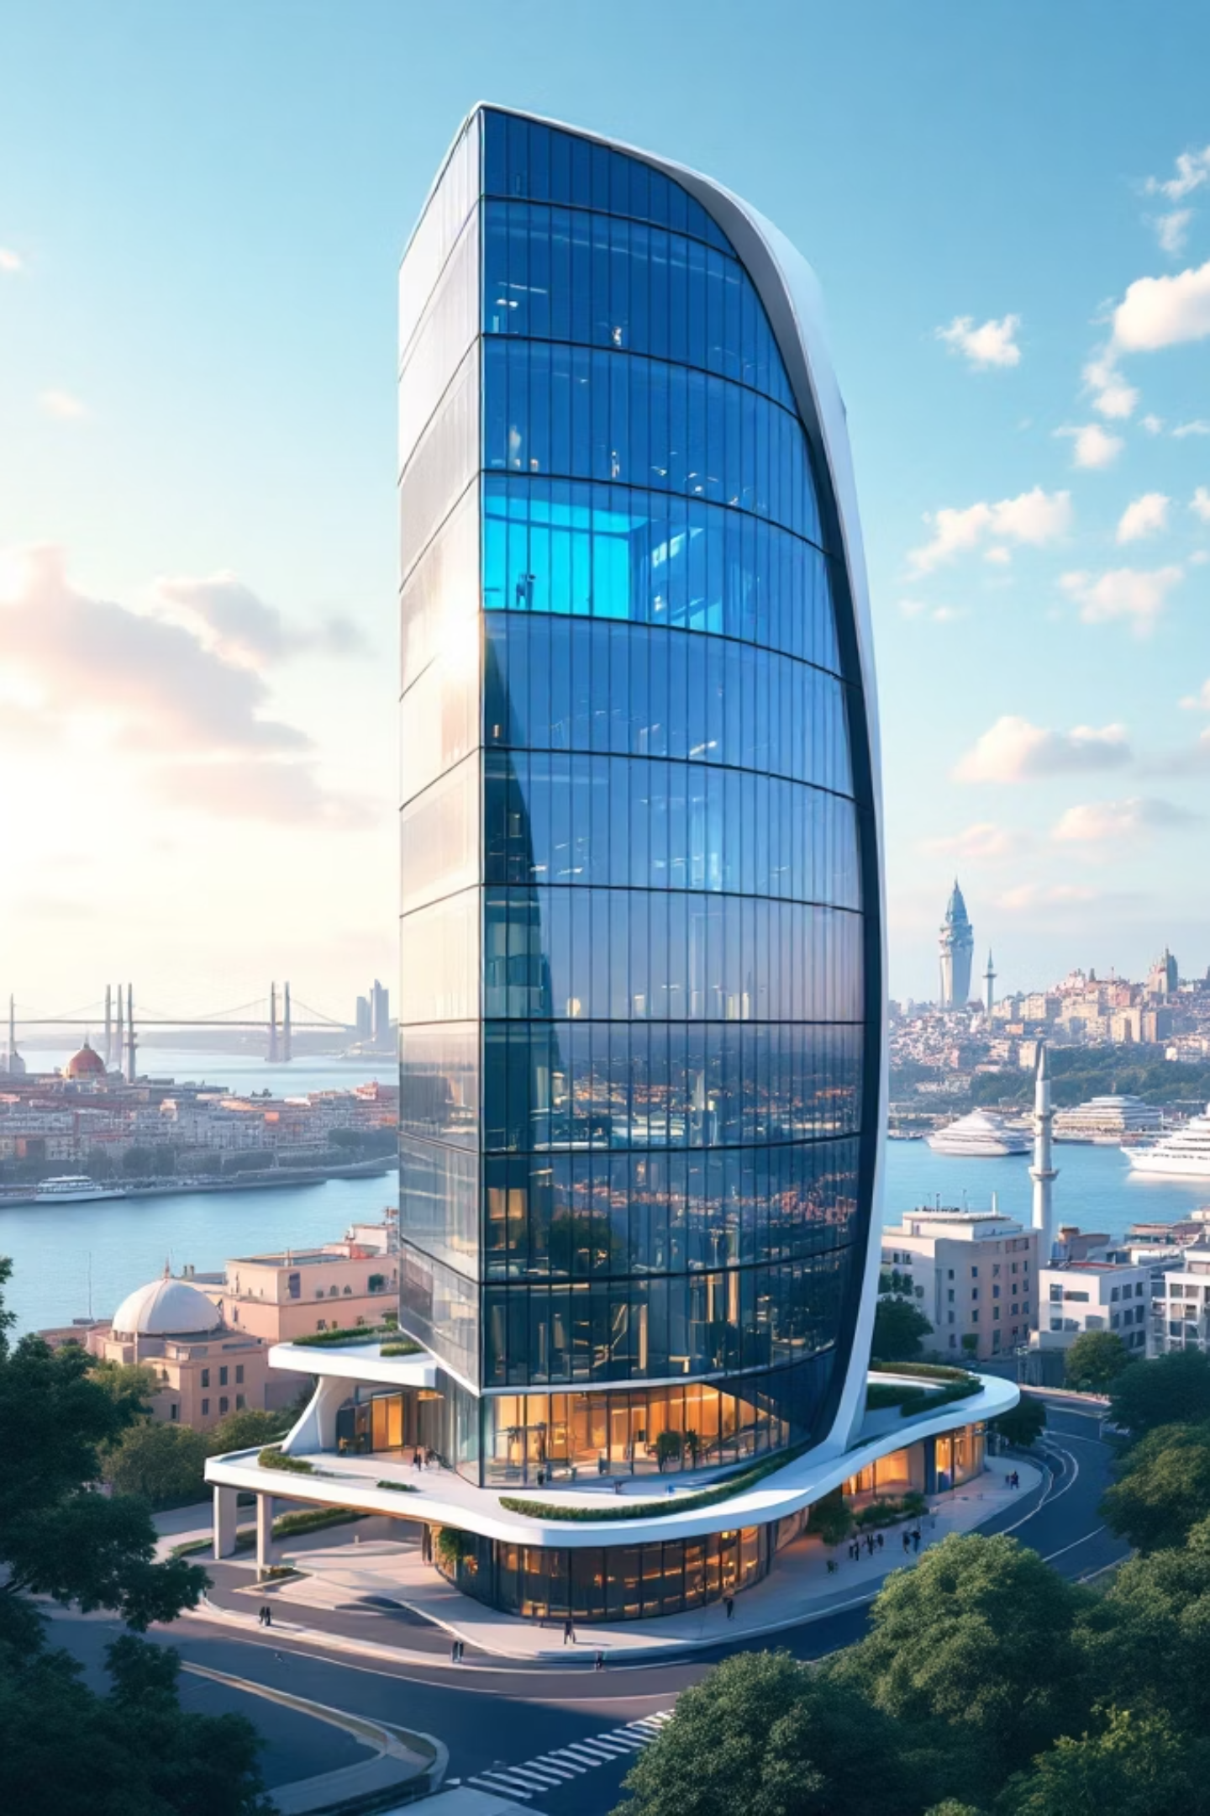
Murat Ülker: Yıldız Holding'in Başarı Hikayesi
Türkiye'nin en güçlü holdinglerinden birinin liderliği ve küresel büyüme stratejileri

Slide 2
Yıldız Holding: Türkiye'nin Küresel Gücü
Yıldız Holding, 1944 yılında kurulan ve gıda sektöründe küresel bir güç haline gelen çok uluslu bir holding yapıdır. 100'den fazla ülkede faaliyet gösteren holding, Unilever, Nestlé ve Mondelez gibi dev rakiplerle rekabet eden bir yapıya sahiptir.
Yıldız Holding'in Gücü
100+ ülke
70.000+ çalışan
40+ üretim tesisi
490,5 Milyar TL ciro
Holding, 40'tan fazla ülkede üretim yapan, 70.000'den fazla çalışanı istihdam eden ve yıllık 490,5 milyar TL ciro elde eden dev bir işletme ağıdır. Türkiye'de başlayan bu başarı hikayesi, pladis'in kurulmasıyla dünya çapında bir marka gücü haline gelmiştir.

Slide 3

Pladis: Dünyanın En Büyük Bisküvi İmparatorluğu
2016 yılında kurulan pladis, Yıldız Holding'in küresel bisküvi pazarındaki liderliğini temsil eden bir holding yapısıdır. Kellogg's ve Mondelez'in ardından dünyanın en büyük 2. bisküvi şirketi konumunda olan pladis, Godiva, McVitie’s, Ülker ve Ülker gibi dev markaların tümünü tek bir çatra altında toplar.
Godiva
McVitie's
Lüks çikolata sektörünün dünyaca ünlü markası
İngiltere'nin en sevilen bisküvi markası
Ülker
Türkiye'nin en güçlü gıda markası

Slide 4
2024 Finansal Başarıları
490.5B
20%
Finansal Performans Analizi
2024 yılında Yıldız Holding ve pladis, güçlü bir finansal performans sergiledi. 490,5 milyar TL'lik ciro ile şirket, hem Türkiye'de hem de uluslararası pazarlarda ciddi bir büyüme kaydetti.
TL Toplam Ciro
Yıllık Büyüme
2024 yılı gelir performansı
Önemli bir artış kaydedildi
Bu başarı, inovasyon yatırımları, marka güçlendirme stratejileri ve operasyonel verimlilik artışı sayesinde elde edildi. Şirket, mali disiplin ve sürdürülebilir büyüme ilkeleri çerçevesinde sağlam bir finansal yapı oluşturmuştur.
100+
Küresel Pazar
Faaliyet gösterilen ülke sayısı

Slide 5

Murat Ülker'in Liderlik Felsefesi
01
02
İnovasyon Her Yerden Gelebilir
Kadın İstihdamını Destekleme
Şirket içinde %50 kadın istihdam hedefiyle çalışılır. Dijitalleşme ve teknoloji alanlarında kadın liderler desteklenir.
Hierarşik değil, açık ve kapsayıcı bir inovasyon yaklaşımı benimsenir. Her çalışan fikirlerini paylaşabilir.
03
Küresel Düşün, Yerel Hareket Et
Her pazarın ihtiyaçlarına özel çözümler geliştirilirken küresel standartlar korunur.

Slide 6

Stratejik Yaklaşımlar
Dijital Dönüşüm
Sürdürülebilirlik
Marka Gücü
E-ticaret ve dijital pazarlama stratejileri hızla geliştiriliyor. Dijital kanallar üzerinden müşteri ilişkileri güçlendiriliyor.
Çevresel etkileri minimize etmek için yeşil enerji yatırımları ve sürdürülebilir ambalaj çözümleri uygulanıyor.
Godiva ve McVitie's gibi premium markalar ile Ülker gibi güçlü yerli markalar birlikte güçlendiriliyor.
Bu stratejiler, şirketin uzun vadeli rekabet avantajını güçlendirmeyi ve pazar payını artırmayı hedefler. Operasyonel verimlilik ve müşteri odaklılık, tüm stratejilerin temelini oluşturur.

Slide 7
SWOT Analizi: Güçlü ve Zayıf Yönler
Güçlü Yönler
Zayıf Yönler
Dünyanın en büyük 2. bisküvi şirketi konumu
70.000'den fazla deneyimli çalışan
Küresel pazarlarda güçlü marka portföyü
İleri teknoloji üretim tesisleri
Bazı bölgelerde marka tanınabilirliği sınırlı
Ürün yelpazesinde bazı segmentlerde eksiklik
Daha fazla dijital dönüşüm gereksinimi
Fırsatlar
Tehditler
Dijitalleşme ve e-ticarette büyüme
Asya ve Afrika pazarlarında ekspansiyon
Sağlıklı gıda trendine uyum
Yenilikçi ürün geliştirme
Hammadde maliyetlerindeki dalgalanmalar
Yoğun küresel rekabet
Ekonomik istikrarsızlık
Değişen tüketici tercihleri

Slide 8




Kariyer Gelişimi İçin Öğütler
Sürekli Öğrenme
Murat Ülker'in felsefesi: "İnovasyon her yerden gelebilir" prensibi, sürekli gelişimi gerektirir.
Kapsayıcılık
Farklı perspektifler ve deneyimler, daha güçlü çözümler üretir. Kadın istihdamını destekleme örneği.
Küresel Bakış
Yerel kökleri korurken küresel standartlarla düşünmek, rekabet avantajı sağlar.

Slide 9

Öğrenilen Dersler ve Uygulamalar
Küresel Büyüme İçin
Kariyeriniz İçin
Her pazar için özelleştirilmiş stratejiler geliştirin
Marka portföyünü çeşitlendirin
Operasyonel verimlilikten ödün vermeyin
İnovasyon için sürekli yatırım yapın
Kadın istihdamını destekleyin
Dijital becerilerinizi geliştirin
Çok uluslu deneyim kazanın
Şeffaf ve açık iletişim kurun
Yıldız Holding ve pladis'in başarısı, stratejik vizyon, disiplinli uygulama ve sürekli iyileşme kültürünün bir sonucudur. Bu prensipler, hem kurumsal hem de bireysel başarı için uygulanabilir.

Slide 10

Sonuç: Liderliğin Yolu
Vizyon
İnovasyon
Küresel bir hedef ve yerel köklere sahip olun
Her yerden gelen fikirleri destekleyin
Sürdürülebilirlik
Dengeli büyüme ve mali disiplin uygulayın
Murat Ülker'in liderliği altında Yıldız Holding ve pladis, 490,5 milyar TL ciro ile Türkiye'nin en güçlü şirketlerinden biri haline geldi. Bu başarı hikayesi, stratejik düşünme, inovasyon ve kapsayıcı liderlik ilkelerinin gücünü gösteriyor. %50 kadın istihdam hedefi gibi sosyal sorumluluk projeleri, iş dünyasında yeni standartlar belirliyor.
Gelecek için, dijitalleşme ve sürdürülebilirlik alanlarında daha fazla yatırım yapmak, yeni pazarlara açılma fırsatlarını değerlendirmek ve inovasyon kültürünü güçlendirmek öncelikli hedefler olmaya devam edecektir.

Slide 11


Slide 12
Kaynakça ve Referanslar
• Yıldız Holding – Resmi Web Sitesi https://www.yildizholding.com.tr
• Murat Ülker – Resmi Blog https://muratulker.com
• pladis – Resmi Web Sitesi https://www.pladisglobal.com
• Ülker – Resmi Web Sitesi https://www.ulker.com.tr
• Forbes Türkiye – Murat Ülker içerikleri https://www.forbes.com.tr
• Wikipedia – Genel bilgiler https://tr.wikipedia.org/wiki/Murat_Ülker
• Anadolu Ajansı – Haber ve güncel bilgiler https://www.aa.com.tr

